Slide 1
Geschlechteraspekte bei Parodontitis

Slide 2
Krankheitsbild: Parodontitis
Gliederung
Epidemiologie
Risikofaktoren
Prävention
Ausblick
Literatur

Slide 3
Epidemiologie
Innerhalb der letzten Jahre hat sich die Parodontitis zu einer der häufigsten Volkskrankheiten entwickelt, deren Prävalenz entsprechend der aktuellen deutschen Mundgesundheitsstudie (DMSIV) deutlich zunimmt. (1)
Anhand von Studien lässt sich erkennen, dass Männer häufiger an Parodontitis leiden als Frauen. (2,3,4)
Die Parodontitis wird in eine chronische und eine aggressive Form unterteilt. Bei der chronische Parodontitis wird dabei nochmals zwischen einer lokalisierten chronischen Parodontitis und einer generalisierten Parodontitis unterschieden. (1)

Slide 4
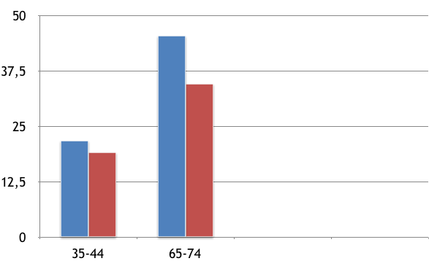
Epidemiologie
Prävalenz
**
**
rot = Frau
blau = Mann
Altersgruppen in Jahren
Abbildung 1. Geschlechterunterschiede bei PSI4 werden im höheren Alter signifikant (nach C. Gleissner 2014). ** p < 0.01

Slide 5
Epidemiologie
Abbildung 1. Geschlechterverhältnis bei PSI4 werden im höheren Alter signifikant (nach Gleissner et al. 2014). ** p < 0.01
Abbildung 1 zeigt den hochsignifikanten Unterschied zwischen Männern und Frauen hinsichtlich einer schweren Form der Parodontitis (PSI4). Männer weisen besonders im höheren Lebensalter (65-74) deutlich häufiger eine schwere Form der Parodontitis auf als Frauen.

Slide 6
Risikofaktoren
Die Mundgesundheit wird beeinflusst durch eine große Vielfalt von verschiedenen Faktoren wie zum Beispiel Speichel, Bakterienarten, Immunsystem, genetische Faktoren, Allgemeinerkrankungen, Medikamente, Nikotin, Alkohol, Gesundheitsverhalten, Stress, Alter, Einkommen und Bildung. (5)
Ein Hauptrisikofaktor ist das Rauchen. (6)
Rauchen erhöht das Risiko für Parodontitis um das 7-fache und der Anteil der Personen mit Zahnfleischtaschen von 4 mm oder mehr liegt bei erwachsenen Raucherinnen und Rauchern mit 80 % deutlich höher als bei Nichtraucherinnen und Nichtrauchern (68,7 %). (4)

Slide 7
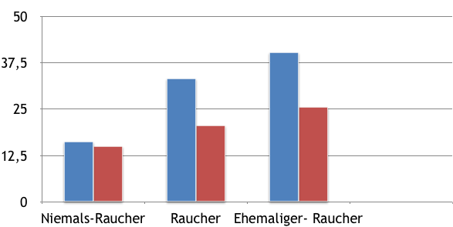
Risikofaktoren
Abbildung 2. Geschlechterunterschiede bei Rauchern und Nichtrauchern
*
Attachment-verlust
über 4 mm (%)
Blau = Mann
Rot = Frau
Attachmentverlust über 4mm: Geschlechterunterschiede bei Rauchern und Nichtrauchern (nach C. Gleissner 2014) Männer, die früher geraucht haben oder noch rauchen weisen zu einem höheren Prozentsatz einen Attachmentverlust auf als Frauen. * p <0.05

Slide 8
Risikofaktoren
Abbildung 2. Geschlechterunterschiede bei RaucherInnen und NichtraucherInnen (nach Gleissner et al., 2014)
Aus Abbildung 2 ist ersichtlich, dass v. a. Raucherinnen und ehemalige Raucherinnen einen deutlich geringeren Attachmentverlust (über 4 mm) aufweisen als Männer. Dieser Vorteil ist am größten in der Gruppe der ehemaligen Raucherinnen. In dieser Gruppe ist das Risiko von Männern, eine Parodontitis zu entwickeln, fast doppelt so hoch wie das von Frauen. (12)

Slide 9
Prävention
In einer Studie aus dem Jahr 1996 wurde festgestellt, dass die weiblichen Geschlechtshormone eine schützende Wirkung haben und somit den Schweregrad einer Parodontis positiv beeinflussen können. (7)
Frauen gehen häufiger zum Zahnarzt, putzen häufiger die Zähne, nutzen häufiger Zahnseide und sind, was ihre Mundgesundheit anbetrifft, insgesamt gesehen gesundheitsbewusster eingestellt als Männer. Das bedeutet in der Konsequenz, dass Frauen weniger Zahnstein haben und auch weniger Entzündungen an der Gingiva. (8)

Slide 10
Ausblick
Zu wenige Studien beziehen den Faktor des Geschlechts in hinreichender Weise in ihre Analyse mit ein.
Es bleibt zu konstatieren, dass in der Fachwissenschaft bezogen auf Geschlechterunterschiede ein zu geringes Wissen vorhanden ist und daher dieses nur begrenzt vorhandene Wissen auch unzureichend für die Didaktik im Rahmen eines Studiums integriert werden kann.
Die Erkrankungen innerhalb der Mundhöhle werden zwar im Rahmen der Lehre vermittelt, aber die geschlechtsspezifischen Aspekte werden noch nicht genügend berücksichtigt und die angehenden Zahnärzte folglich nur unzureichend für dieses Thema sensibilisiert. (9)
Alles in allem muss Gender nicht nur in der Allgemeinmedizin sondern auch in der Zahnmedizin stärker in den Alltag gerückt werden, ganz im Sinne von Univ.-Prof. Dr Wolfgang Schütz, Rektor der Medizinischen Universität Wien: „ Gender Medizin muss „gelebt“ werden“ ( Rieder/Lohff, 2004) (9)

Slide 11
Literatur
Sonja Sälzer, Dorothee Neuhoff, Gregor Pertsilka, Benjamin Ehmke, Arbeitshandbuch Parodontologie Band 1: Konservative Therapie
Checklisten der Zahnmedizin, Parodontologie, Hans-Peter Müller, 3,. aktualisierte Auflage, Georg Thieme Verlag, Stuttgart New York
Wasterlain S, Cunha E,Hillson S (2011) Periodontal disease in a Portuguese identified skeletal sample from the late nineteenth and early twenthieth centuries. Am J Phys Anthropoid 145:30-42
Holtfreter B, Kocher T, Hoffmann T, Desvarieux M, Micheelis W (2010) Prevalence of periodntal disease and tratment demand based on a German dental survey ( DMSIV). J Clin Periodontal 37:211-219
C. Gleisner Poliklinik für Zahnerhaltungskunde, Universitätsmedizin Mainz, Mainz Praxis Gleisner und Kollegen, Reichelsheim, 09.08.2014
Müller HP (2012) Checklisten der Zahnmedizin. Parodontologie. Thieme, Stuttgart, S133
Current View of Risk Factors for Periodontal Diseases*, Robert J.Genco ,*Departments of Oral Biology, Periodontology, and Microbiology and Periodontal Disease Research Center, School of Dental Medicine and School of Medicine and Biomedicai Sciences, State University of New York, Buffalo, NY., 1996
Michiko Furuta, Daisuke Ekuni, Koichiro Irie, Tetsuji Azuma, Takaaki Tomotuji, Toshio Ogura and Manabu Morita: „Sex differences in gingivitis relate to interaction of oral health behaviors in young people“. J. Periodontol, April 2011
Gender Dentistry Systematische Auswertung der Literatur von Zahnmedizinischen Krankheitsbildern, Jana Maria Schwarz, Bad Saulgau 2014

